Slide 1
Oliver Stasiak Krzysztof Karczmarz Jakub Konieczny
ALGORYTM EUKLIDESA

Slide 2
Algorytm Euklidesa – Co to?
Algorytm Euklidesa służy do wyznaczania największego wspólnego dzielnika dwóch liczb całkowitych. Największy wspólny dzielnik dwóch liczb a i b, to taka liczba, która dzieli te liczby bez reszty i jest ona możliwie największa.
Zakreślamy w obu kolumnach dzielników kółkiem pary takich samych dzielników i mnożymy je przez siebie. Wynik powyższego mnożenia to największy wspólny dzielnik.

Slide 3
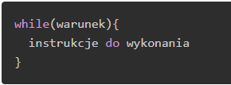
Pętla while
Pętlę while najczęściej wykorzystuje się w miejscach, gdzie zakładana ilość powtórzeń jest bliżej nieokreślona, ale znamy warunek jaki musi być spełniony. Jej schematyczną postać przedstawiono poniżej:

Slide 4
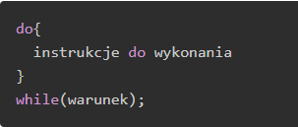
Pętla do while
Różni się ona od pętli while przede wszystkim tym, że to co znajduje się w jej wnętrzu wykona się przynajmniej raz, ponieważ warunek jest sprawdzany dopiero w drugiej kolejności. Schematyczna budowa przedstawia się o tak:

Slide 5

Iteracja
czynność powtarzania tej samej operacji w pętli z góry określoną liczbę razy lub aż do spełnienia określonego warunku. Mianem iteracji określa się także operacje wykonywane wewnątrz takiej pętli.
Czynność iteracji przedstawia pętla, zapisana w poniższym kodzie:

Slide 6
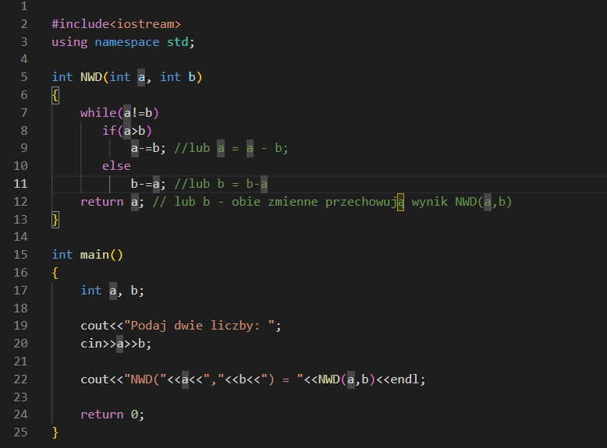
Program

